Slide 1
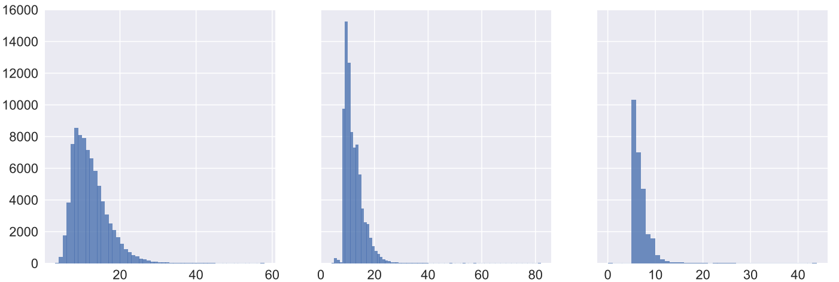
数
量
问题长度
查询长度
列的数量

